Slide 1

内部培训 · AI 交付体系
AI 交付模式从一句话需求到可交付规格
60 分钟，一套能落地的规格写法与门禁方法。
研发效能组
2026.11
AI 工作平台
Notes:
【时间】1 分钟
【讲什么】今天不讲工具，只讲一件事：怎么把需求写成 AI 能直接干的样子。
【怎么说】先给一句实话——我们推了一年 AI 编码，提效远没有宣传的那么多。原因不在模型，在后面那五个断点。今天要带走的是方法，不是工具清单。
【互动】问一句："有多少人已经每天用 AI 写代码？举个手。"看比例，决定后面讲多深。

Slide 2
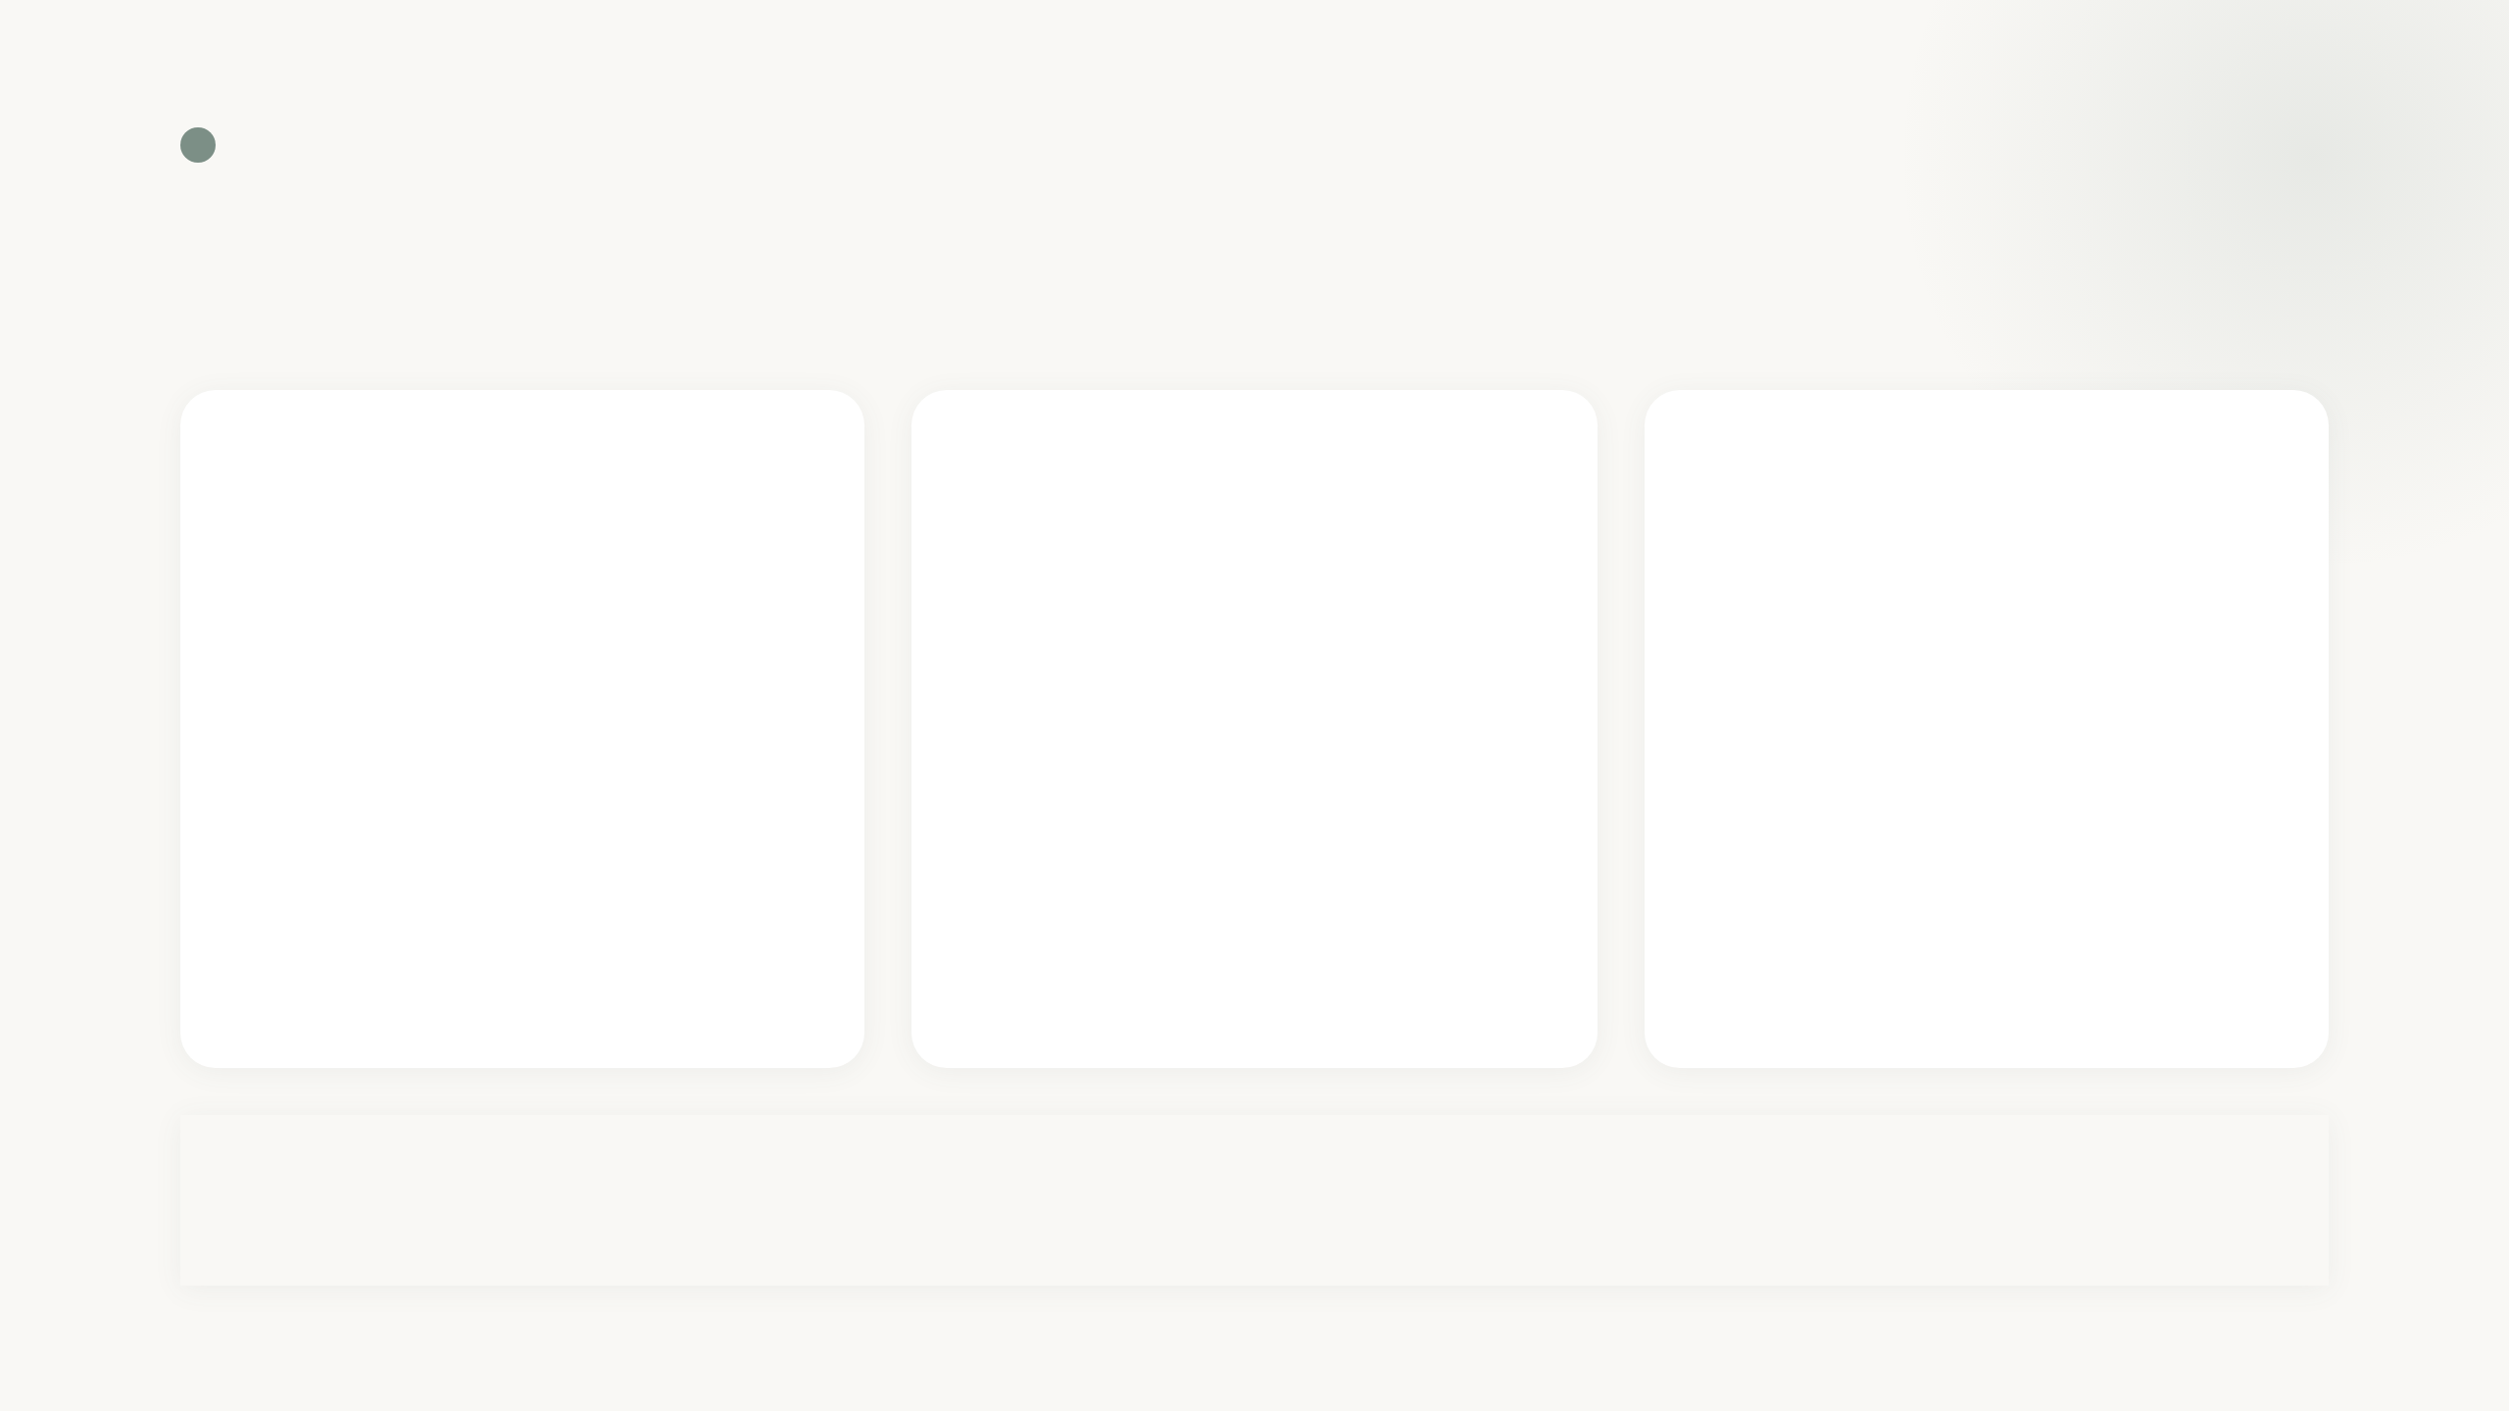
Learning Objectives
学完能做到三件事，第四件本课不解决
01
02
03
判断可交付性
写成可判定断言
跑通最小闭环
一条需求适不适合走 AI 直达，30 秒内给结论。
5–12 条，每条都能被机器判真假。
四条命令、五道门禁，在仓库里真跑一次。
不解决：模型选型、prompt 调优、代码生成质量。那是工具层的事，本课只讲流程层。
Notes:
【时间】2 分钟
【讲什么】三个"能做到"就是今天的三次练习，不是三个知识点。
【怎么说】重点说那个"不解决"——很多人上完课回去调 prompt，那不是这堂课的目的。流程不改，prompt 调到天亮也只能提升 10–20%。
【互动】不用互动，快速过。让学员知道边界在哪。

Slide 3
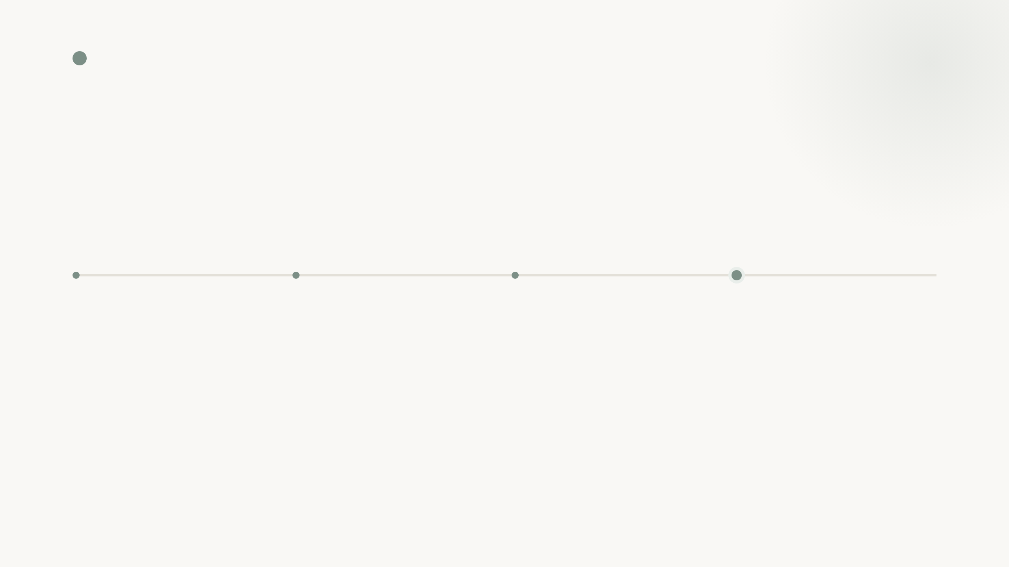
Roadmap · 60 分钟
四段路，每段都带走一个东西
15 min
15 min
15 min
15 min
为什么接不住
规格长什么样
完整案例
练习与带走
五个断点，自查你们卡在哪
断言、边界、STOP 三件套
一条需求走到可开工
现场改三条断言
全程 5 次互动 · 每 8–10 分钟一次 · 手机请静音
03 / 26
Notes:
【时间】1 分钟
【讲什么】给学员一个"我在哪、还差多少"的地图，不要念目录。
【怎么说】指着第四段说："最后 15 分钟你们要动手改自己那条需求，所以现在把手机上的需求翻出来。"
【互动】"现在打开你最近一条需求，等下要用。"（制造任务感）

Slide 4

01
为什么现有的敏捷流程接不住 AI
先看五个断点，它们没有一个在模型层。
Notes:
【时间】30 秒
【讲什么】过渡页，只做定位，不讲内容。
【怎么说】"这一段我们不讲 AI 能干什么，只讲我们现在的流程哪几处漏风。"
【互动】无。

Slide 5
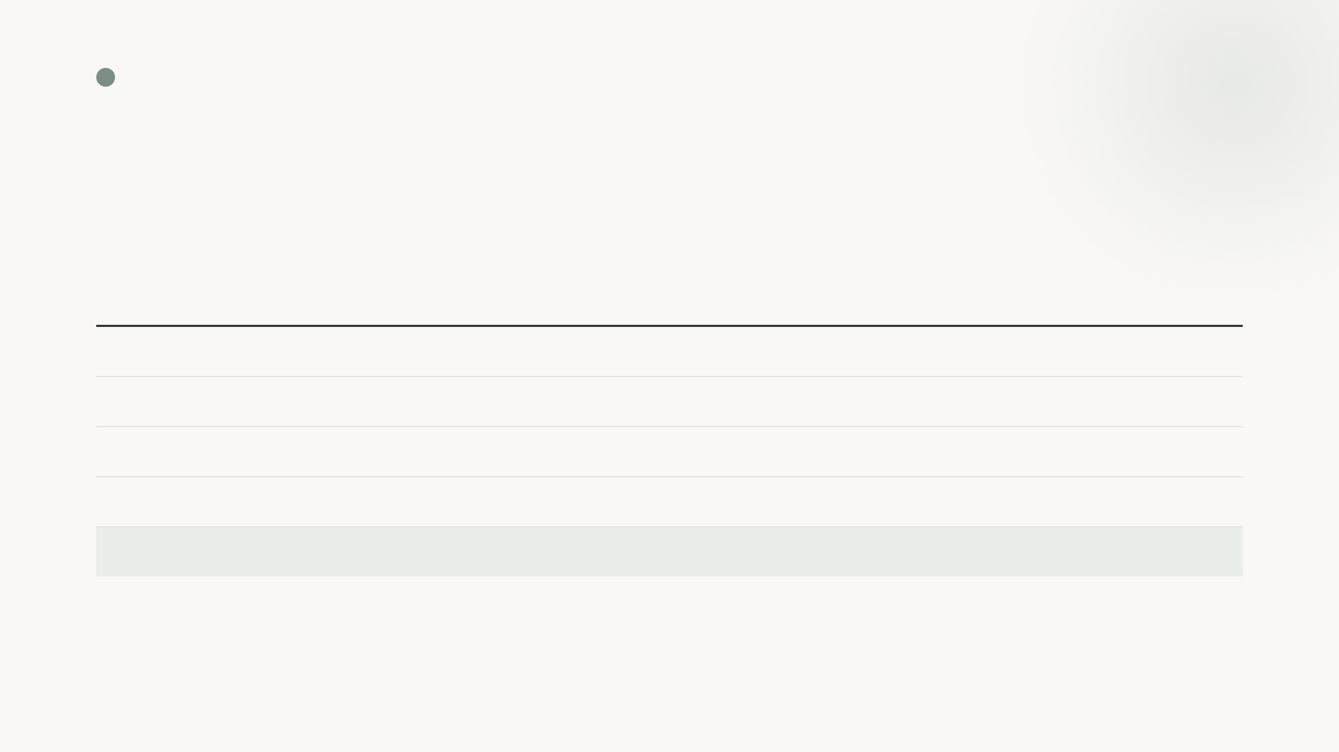
破除误解 / 这不是模型问题
五个断点，没有一个在模型层
断点
现场表现
估算失效
故事点没有意义，团队开始在估点上博弈
节奏错配
AI 小时级产出，评审还是周级放行
规格欠定义
生成偏离意图，返工吃掉全部收益
DoD 未更新
代码写完不等于可上线，卡在测试与合规
角色错位
阻塞点从开发转到 PM 与架构评审
自查口径：过去 3 个迭代，你们返工最多的原因落在哪一行
05 / 26
Notes:
【时间】6 分钟
【讲什么】五条里最要命的是第五条：开发不再是瓶颈，PM 和评审成了瓶颈。
【怎么说】逐条念一遍现象，但只展开讲第 3 和第 5 条。第 3 条举一个真实返工例子：需求写"异常处理好"，AI 返回了自定义错误结构，前端对不上，改了两天。第 5 条说授权：瓶颈移到哪，资源就该移到哪。
【互动】举手投票："卡在第 1 条的举手？第 3 条？第 5 条？"（停 5 秒，别自己接话）数一下哪条最多，就说"那我们今天重点讲这条"。

Slide 6

So What
瓶颈已经从「写代码」转移到了「审」和「放行」。
所以别再压 AI 的生成速度，去压评审与放行的人工路径。
Notes:
【时间】1 分钟
【讲什么】这一页是全篇的锚，一句话就够。
【怎么说】说完停两秒，让这句话落地。然后补一句："如果明天只改一件事，就改评审的入口——把评审对象从代码换成断言。"
【互动】问："你们现在评审会看什么？代码 diff 还是验收标准？"（引出下一段）

Slide 7
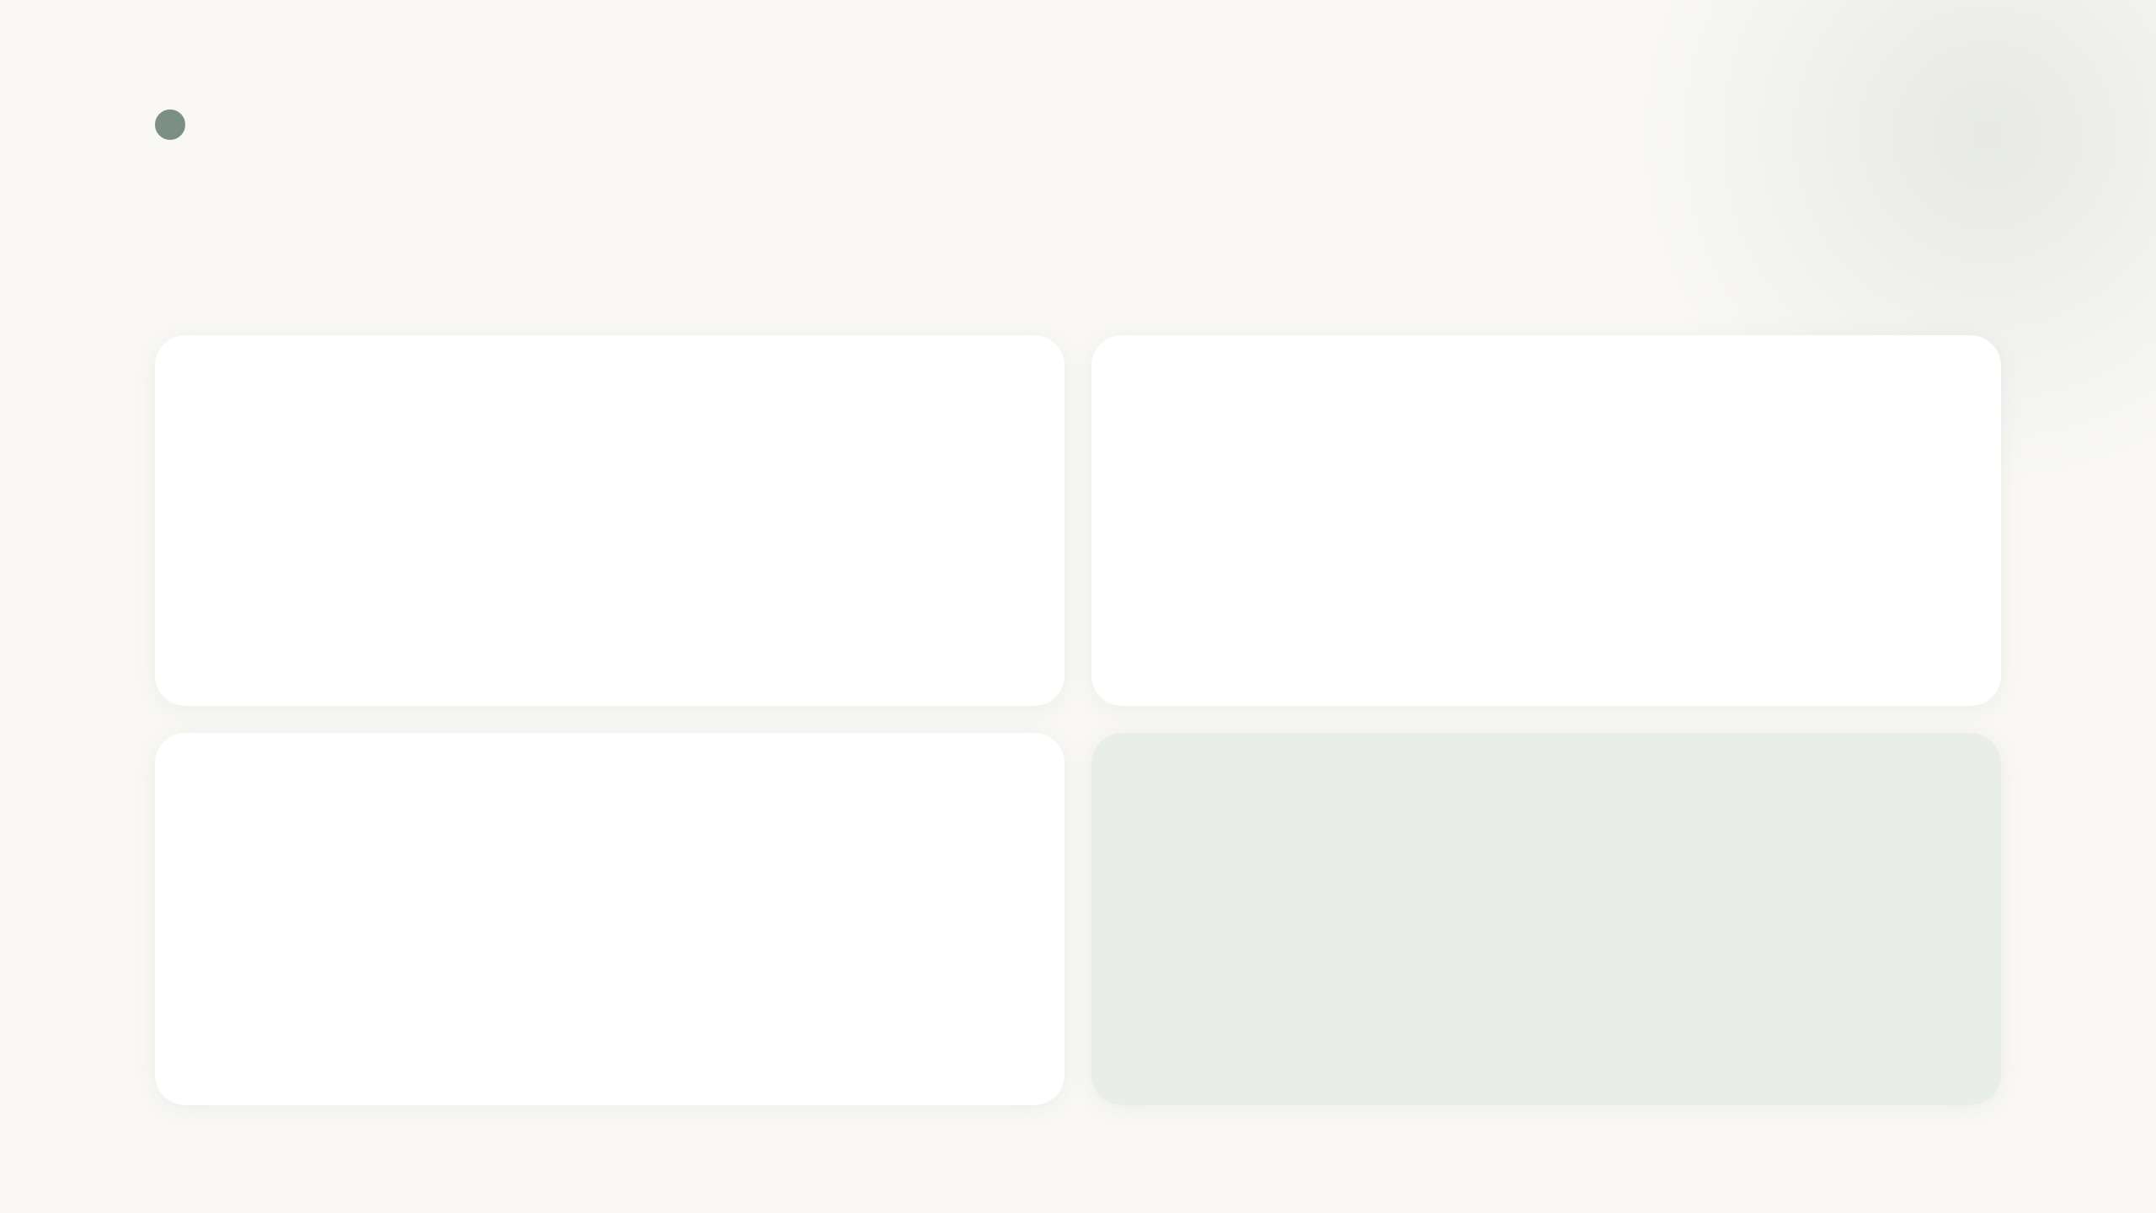
Routing
分级不归研发定，是需求单的必填字段
高确定 · 低影响
高确定 · 高影响
AI 直达，人工抽检｜报表、内部工具、CRUD
AI 直达 + 双人评审 + 全量回归｜资金、隐私
低确定 · 低影响
低确定 · 高影响
先出可跑原型，验证后再转正式开发
走传统 Sprint，AI 只做辅助｜核心链路重构
Notes:
【时间】4 分钟
【讲什么】不是所有需求都跑同一套流程，按"确定性 × 影响面"分四个象限。
【怎么说】重点讲右下角（低确定高影响）：这类别硬上 AI，AI 生成的原型会给你虚假的安全感。再强调：分级是需求单里的必填字段，不填直接打回——因为让研发自己判风险，一定会往低里判。
【互动】问："你们最近那条需求，属于哪个象限？"（点一个人回答）

Slide 8
02
一份能被 AI直接执行的规格
九段结构里，三段决定它会不会跑偏。
Notes:
【时间】30 秒
【讲什么】过渡。
【怎么说】"接下来这 15 分钟，是全课最硬的部分，也是最值的部分。"
【互动】无。

Slide 9
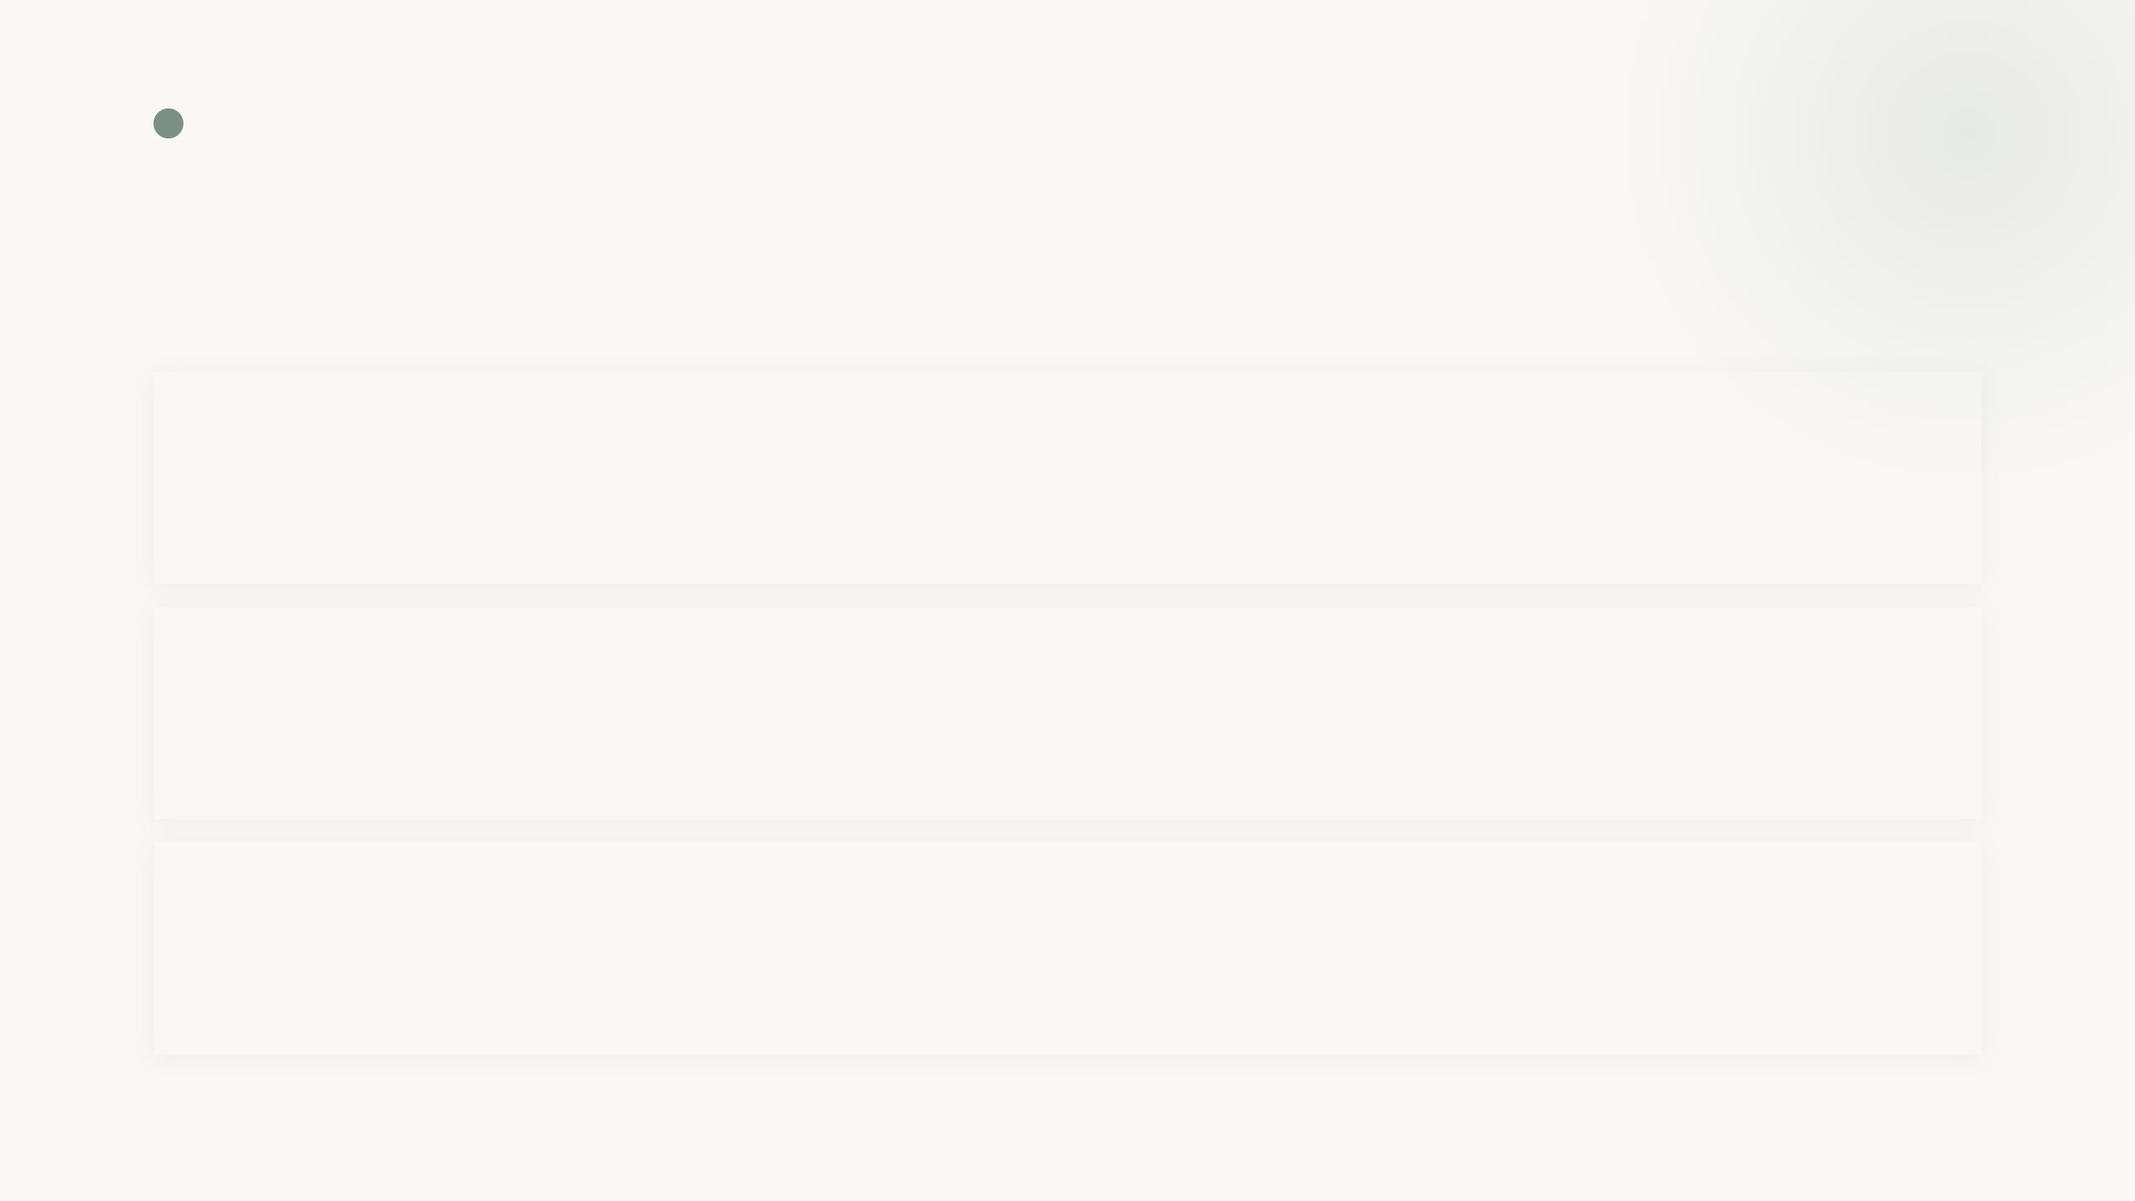
Concept
Spec Packet 是施工图，不是风格描述
它是什么
一份机器可读的规格：断言、边界、数据契约、Non-goals 四件套。
像什么
像装修施工图，写"插座距地 30cm"，不写"要温馨"。
什么不算
PRD 末尾加一句"异常情况要处理好"，不算。
Notes:
【时间】4 分钟
【讲什么】三栏缺一不可，第三栏是分界线。
【怎么说】讲"什么不算"时举真事：有人在需求里写"要保证并发安全"，AI 就加了把锁，结果锁的粒度和业务不匹配，压测直接挂了。写了不等于说清了。
【互动】问："你写过的需求里，有没有'要稳定''要快'这类词？"（大多数人会笑，这就是共鸣）

Slide 10
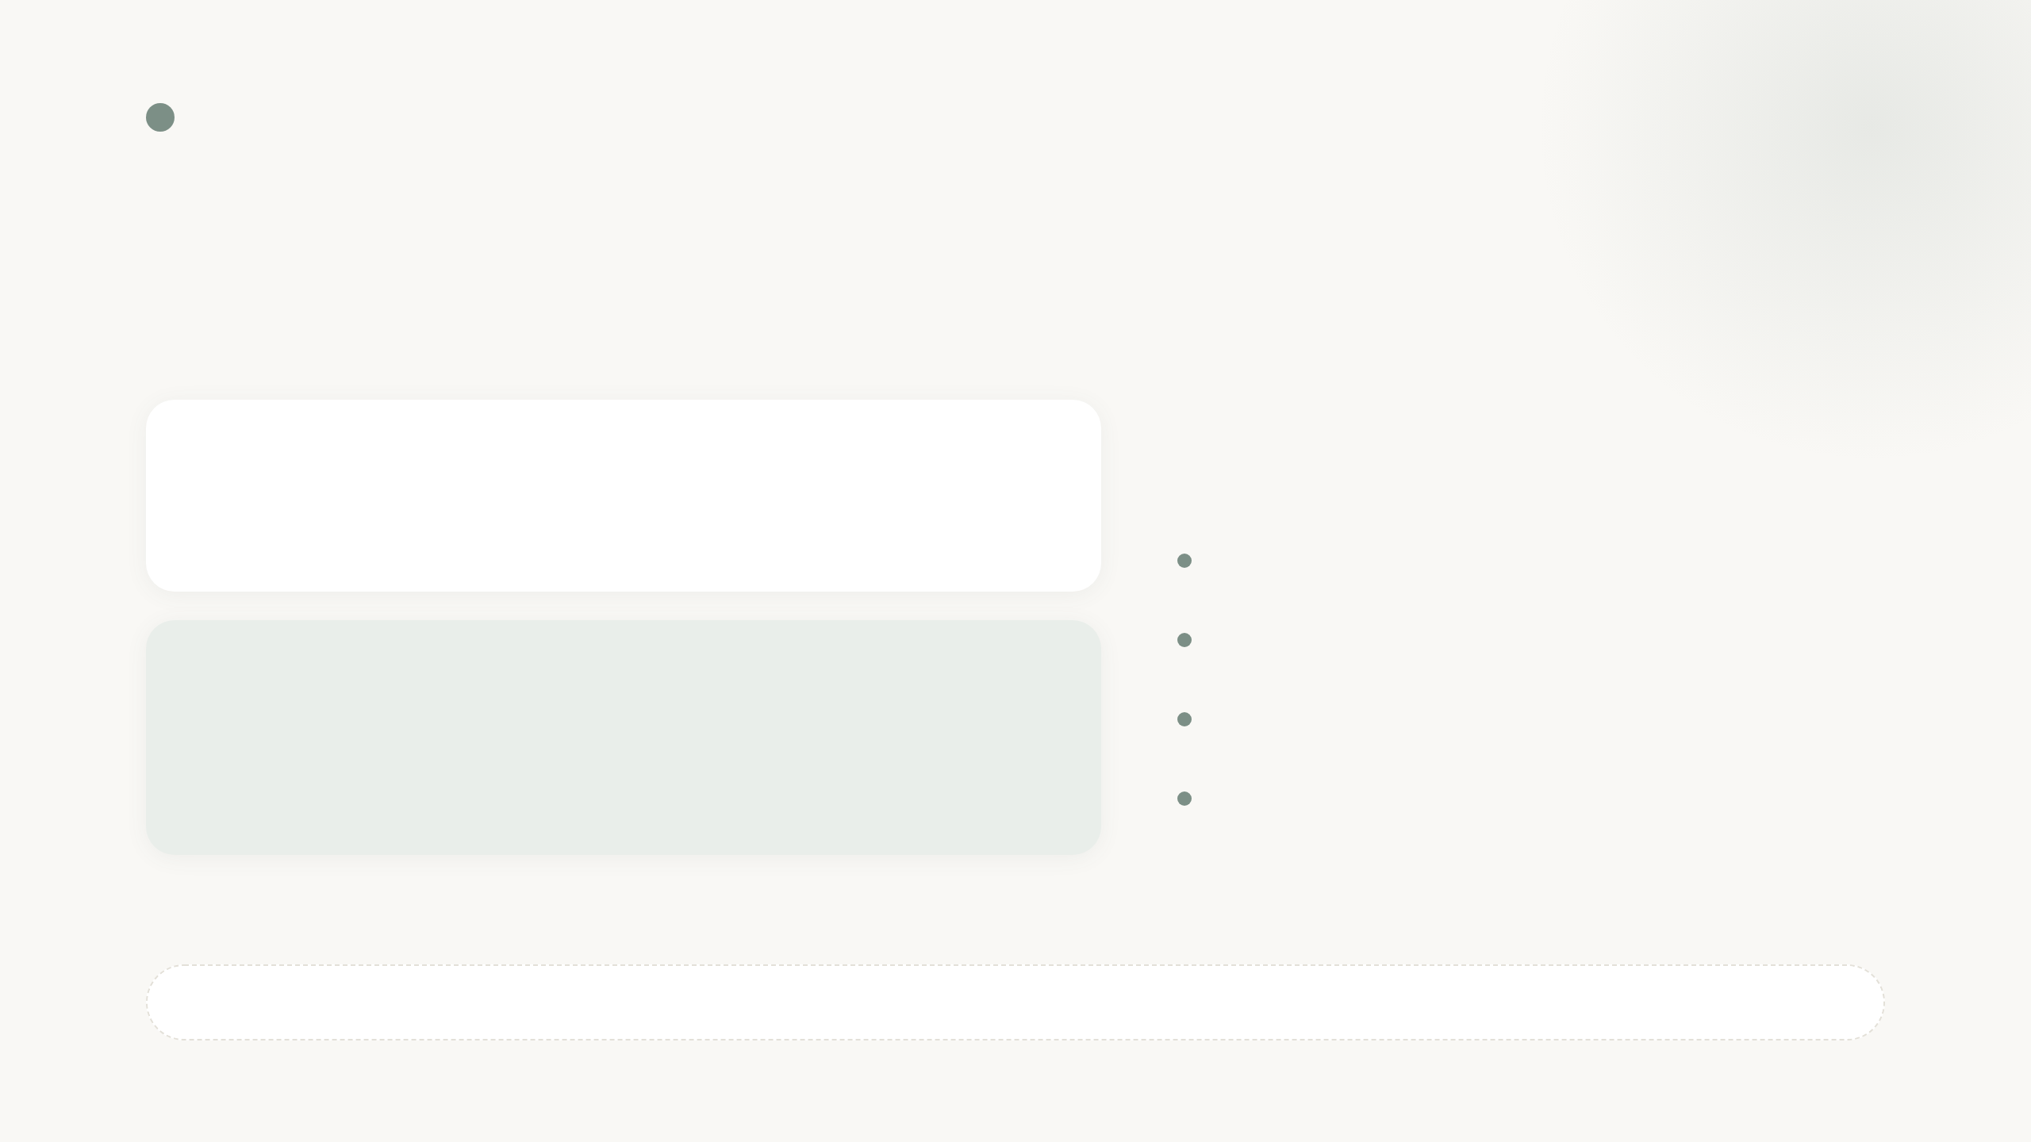
Assertion
Then 只允许四种结果，其余都叫待澄清
坏写法
Then 只能是：
响应要快，异常处理好
状态码：返回 409
返回值：符合 schema
好写法
数值阈值：≤ 300ms
A-01 P95 ≤ 300ms（500 并发 / 10 万数据）
错误码：COUPON_STOCK_SHORT
人话P95＝第 95 名的速度；错误码＝业务的事故编号；可判定＝机器能判对错。
Notes:
【时间】4 分钟
【讲什么】可判定 = 机器能判真假，不是人能理解。
【怎么说】拿"异常处理好"现场改：问学员"这句话怎么判真假？"没人答得上来，就说明它不可判定。然后给出四类出口，强调只有这四类，第五类就是没想清楚。
【互动】随手点一个人："你说一条你们系统里的错误码。"（把抽象变具体）

Slide 11
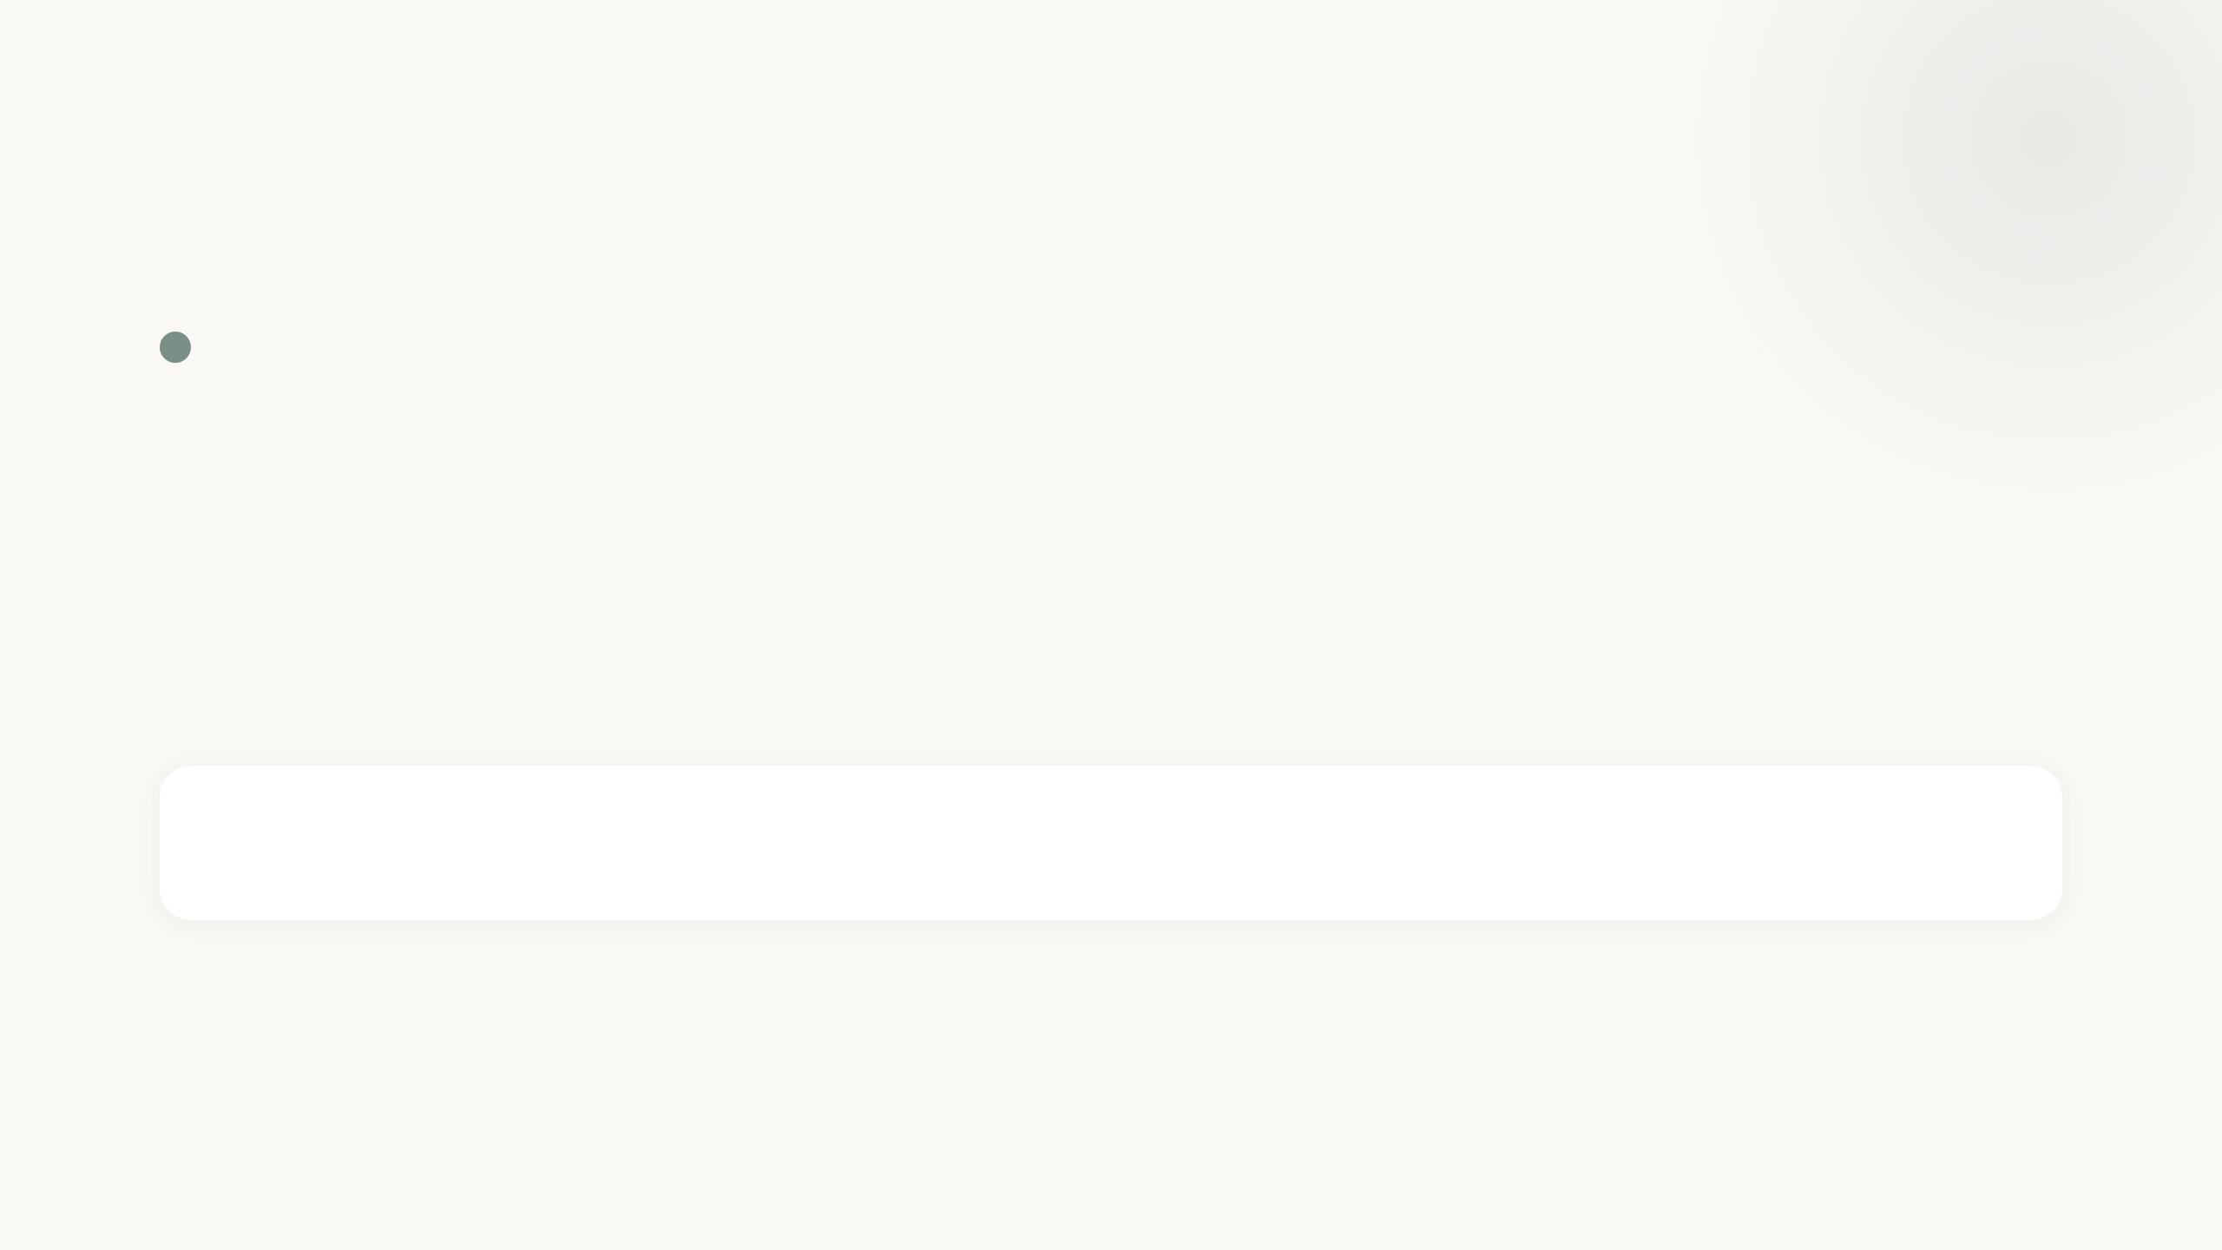
Boundary
边界条数必须 ≥ 断言条数
AI 出错集中在边界，不在主流程。主流程它一遍就写对，边界它一条都不会自己想到。
E-11 快照约定：预估 26,480 人，提交时实际 25,900 人 —— 以提交时快照为准。
Notes:
【时间】3 分钟
【讲什么】E-xx 清单的价值高于 A-xx。
【怎么说】讲 E-11 这个例子：如果没写这条，AI 会用预估人数扣库存，上线后对账差 580 张券，查了两天。这种时序歧义，人和 AI 会各自理解，而且都觉得自己对。
【互动】问："你们系统里有没有'当时算的'和'提交时算的'不一致的地方？"

Slide 12
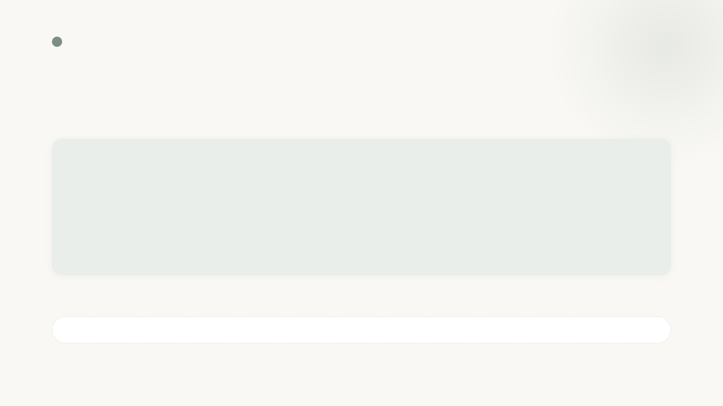
Guardrail
规格没写的，一律停下问，不许猜
STOP · CLAR-003 TRIGGER : 用户已领过券但未使用 AMBIGUITY : 是否允许重复领取 IMPACT : 影响 A-03 与库存扣减 ACTION : 停止生成，等 PM 裁决
禁止的一句是："基于默认假设继续实现。"
人话这是 AI 递来的"我不确定，请裁决"纸条——它一猜就是事故，所以强制它当负责任的副驾。
Notes:
【时间】3 分钟
【讲什么】这是 AI 交付和传统开发最大的行为差异：传统开发靠经验猜，AI 一猜就是事故。
【怎么说】解释为什么必须固定格式：格式固定的好处是能被脚本抓出来，能统计"这个需求澄清了几次"，澄清次数就是规格质量的反向指标。
【互动】问："你们愿意让 AI 停下来等，还是先做出来再说？"（多数人选后者，正好引出代价）

Slide 13

Cheat Sheet
这 8 个词，足够你和 AI 顺畅对话
断言
边界
数据契约
Non-goals
做完的标准，条条可判对错
下雨、爆胎时系统怎么办
字段交接说明书
写清"不做什么"
STOP
门禁
溯源
评测集
拿不准就停下问，不许猜
五道自动检查机，不放水
代码的出生证明
考题全对，才许合并
工具名是 SE 的，这 8 个词是你的 · 详见《术语通俗手册》
13 / 26
Notes:
【时间】2 分钟
【讲什么】本节收口：PM 不用记住任何工具名，这 8 个词就是你和 AI 之间全部的沟通语言。
【怎么说】"Playwright、Sentinel、ArchUnit 是 SE 的工具，你不用记。这 8 个词你都能用人话说出来，这份 Spec 就合格了——手册在 training 目录，遇到生词随手翻。"
【互动】合上讲义，随机点人用一句话复述其中 3 个词。

Slide 14
03
完整案例优惠券批量发放
REQ-2026-047 · 一句话需求走到可开工，用时 1 天。
Notes:
【时间】30 秒
【讲什么】过渡，交代案例背景。
【怎么说】"这条需求真实存在：运营要给 2.6 万用户发券。它同时有异步、幂等、库存扣减和审批阈值，最容易暴露问题。"
【互动】无。

Slide 15
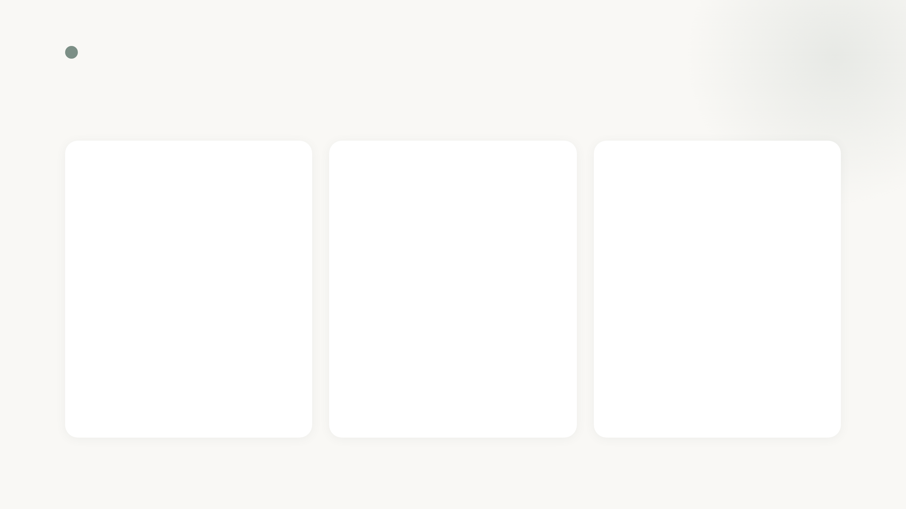
Step 1 / 场景切片
「客服和财务都要用」，这句话必须被拆掉
P-01 列表页
P-02 详情页
P-03 导出任务
查单与巡检
核对与留痕
财务日结
S-01 客服查单S-02 运营巡检
S-03 客服核对S-04 主管留痕（分 Tab）
S-05 八万条，必须异步
切片规则：角色唯一 · 目标唯一 · 主路径 ≤ 3 次点击 · 场景 ≤ 7 个
15 / 26
Notes:
【时间】5 分钟
【讲什么】5 个场景落在 3 个页面上，不是 5 个页面。
【怎么说】如果按"客服和财务都要用"直接做，就会做出一个万能页：按钮一排十几个，两个角色互相看着对方的功能发呆。拆开的判据只有一条——角色不同、主行动不同，就必须拆。
【互动】两两讨论 3 分钟："你手上那条需求，能拆出几个场景？跟旁边的人说 1 分钟。"（说完抽一组念）

Slide 16

Step 2 / 五段式提示词
提示词写五段，原型才能一屏放下
角色与目标
一个主行动，可判定的成功标准
业务语境
写身体状态、真实频次、数据的脏
产出不是"好看的图"，是能被评审、能转成断言的证据。
信息架构
分区固定四块，不许新增第五块
1440×900 一屏
6 个状态可切换
约束
设计 token + 全部带数字
反例清单
不要什么，每条带理由
Notes:
【时间】4 分钟
【讲什么】提示词不是描述需求，是描述约束。
【怎么说】举例说明"写身体状态"为什么要紧：客服左手拿电话、右手单手操作，这条一写，AI 自动把点击区做大、把层级压平。写"要专业"，它只会加阴影。
【互动】问："你们的空状态写的是什么？"（八成是"暂无数据"，正好是反例）

Slide 17
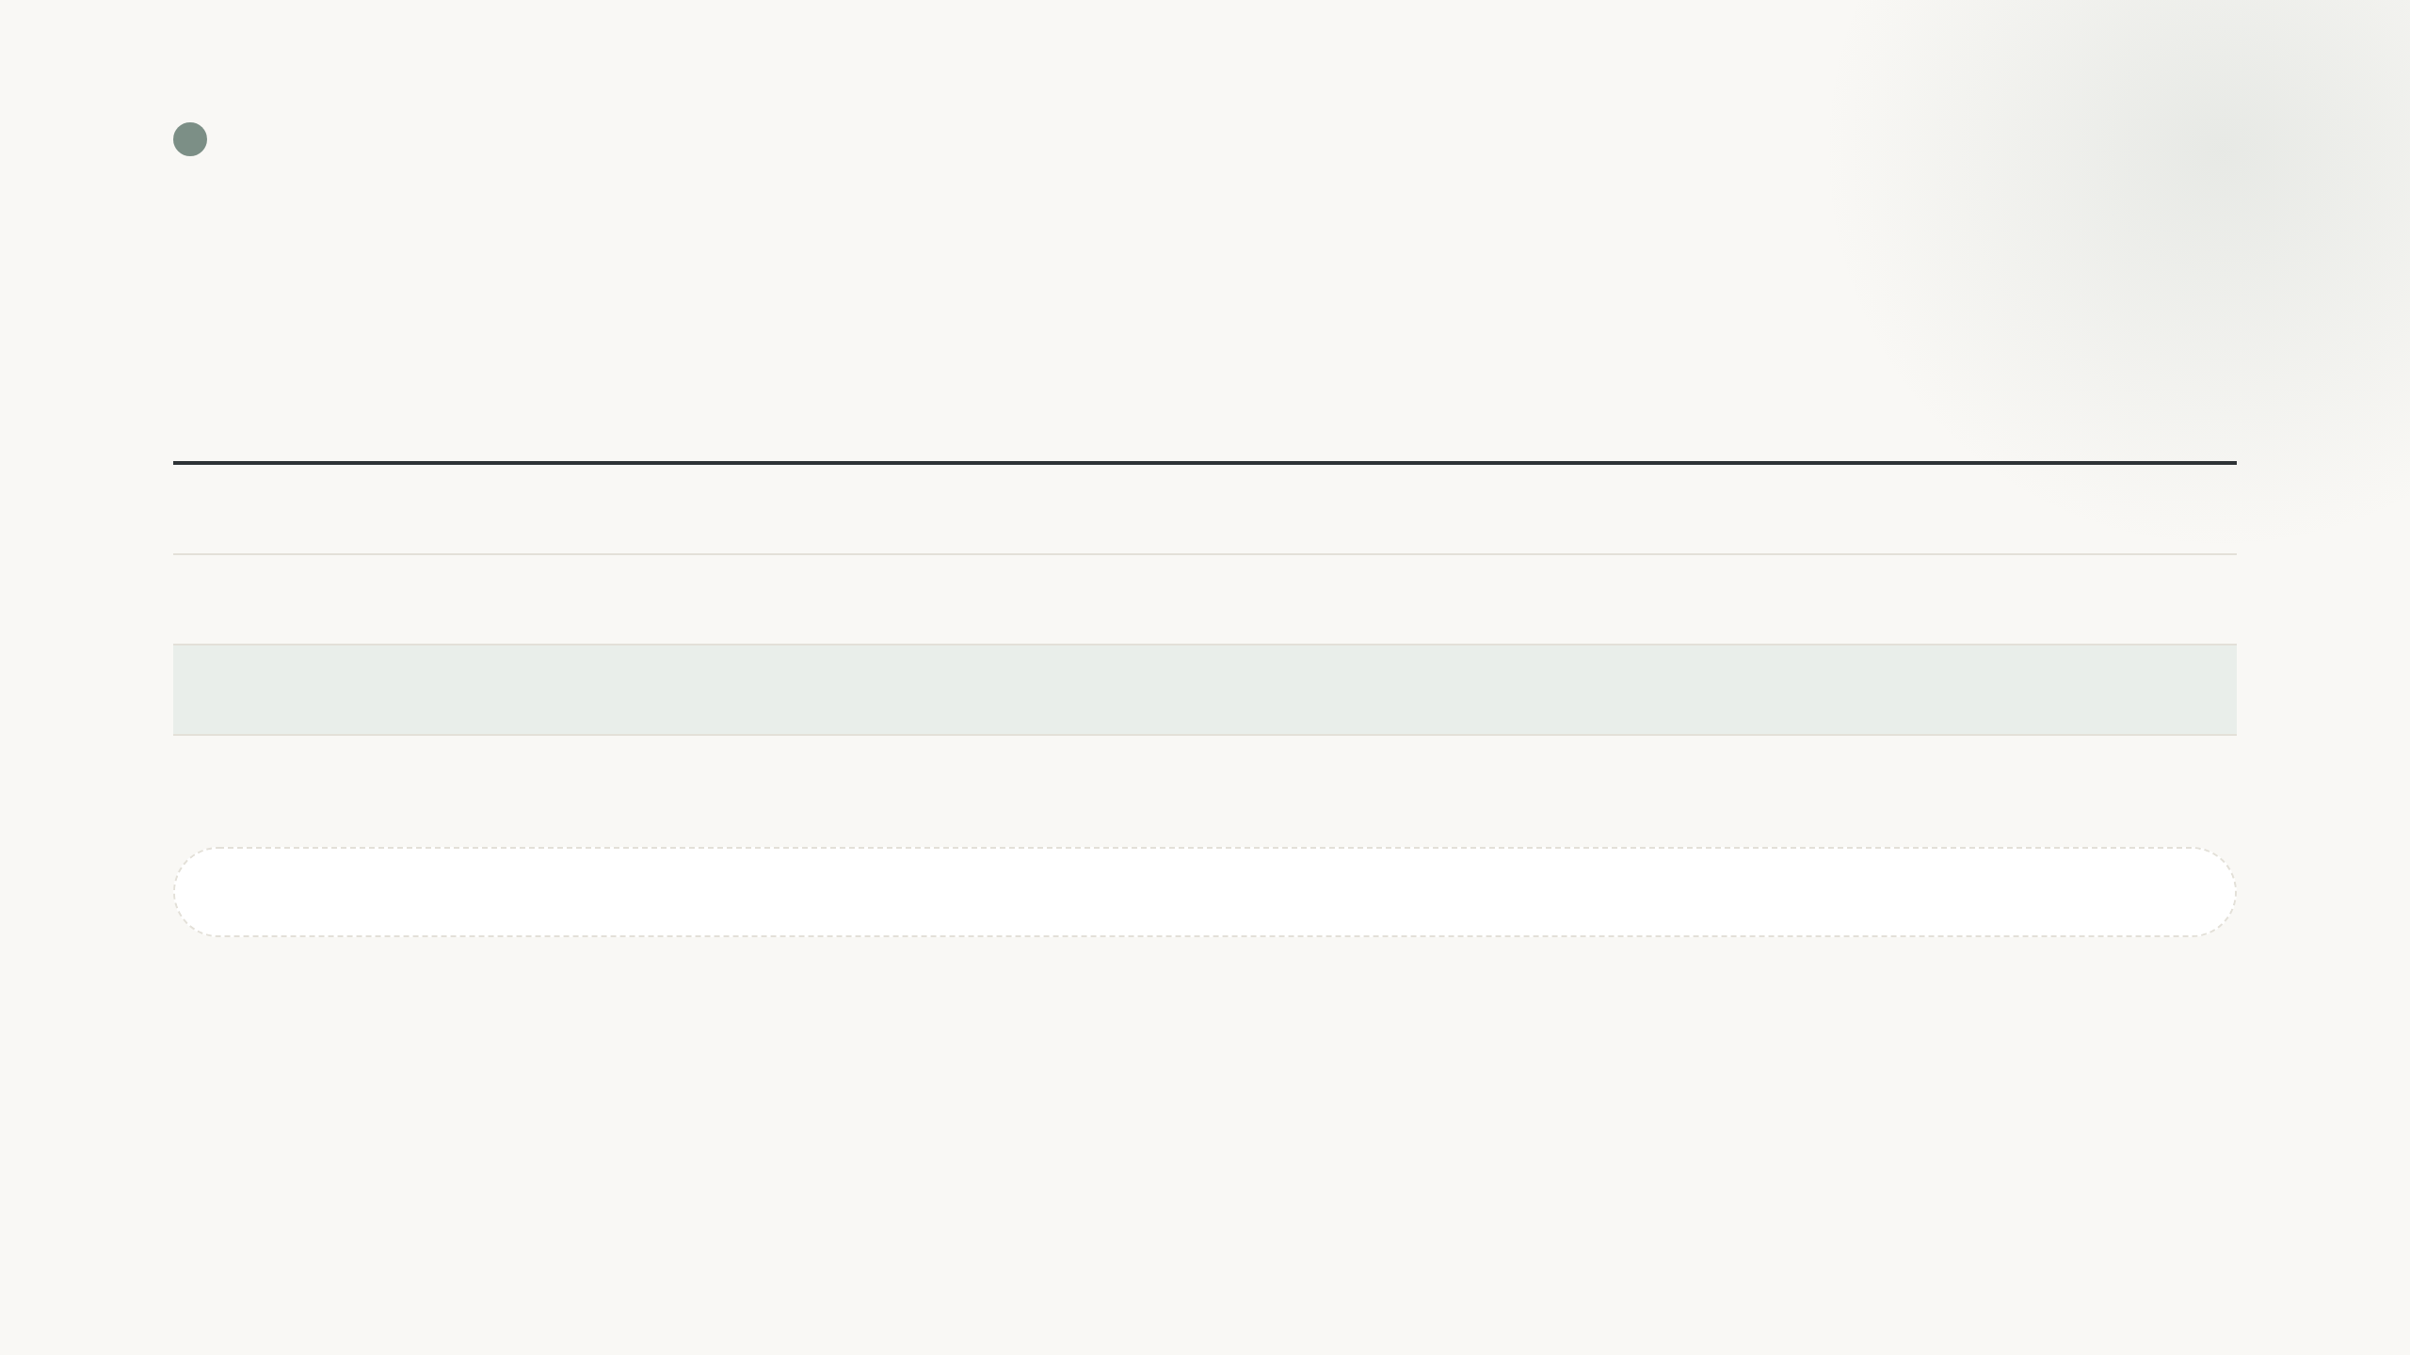
Step 3 / 断言化
9 条断言、12 条边界，才叫可开工
编号
断言（可判定）
类型
A-01
预估人数 × 面额 = 汇总金额，误差为 0
数值
A-02
库存不足时提交按钮 disabled
状态
A-03
同一幂等键重复提交，只生成一个任务
唯一性
E-11
人数以提交时快照为准，不用预估值
边界
人话幂等键＝每笔操作一个唯一号，点两次也只生效一次——发券没这条，2.6 万人多发一张。
P0 断言 5–12 条，超过就该拆需求
17 / 26
Notes:
【时间】4 分钟
【讲什么】从 5 个场景直接跳到 9 条断言，这是"可交付"的分水岭。
【怎么说】重点讲 A-03 幂等：运营手抖点两次，没写这条就发两遍券，2.6 万人各多一张，回收成本比开发成本高一个量级。这条断言一句话，价值就是几十万。
【互动】问："你们系统里最贵的那个 bug，能写成哪条断言？"

Slide 18
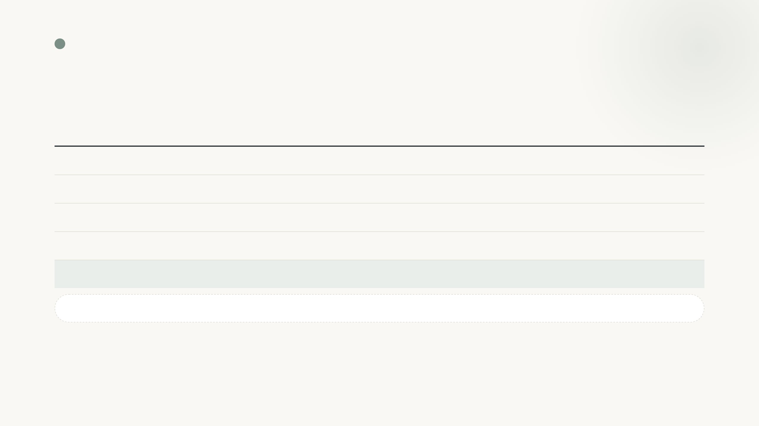
Step 4 / Gate Run
前四道全过，第五道故意不过
门禁
检查什么
结果
1 禁词
出现"另行确认""适当"即失败
PASS
2 结构
断言 9 条、边界 12 条
PASS
3 溯源
trace.yaml 字段齐备
PASS
4 关联
有 spec.md 必须有 Spec Packet
PASS
5 评测集
全绿才允许合并
FAIL
人话溯源＝代码的出生证明；评测集＝驾考科目二，压线就是压线。
FAIL 是预期结果：案例止于"可开工"，还没有代码与评测集
18 / 26
Notes:
【时间】3 分钟
【讲什么】规格通过 ≠ 允许上线，这是两件事。
【怎么说】第 5 道门禁是故意留的失败。很多人以为门禁是"跑一遍打个勾"，真正的门禁是：没有评测集，谁都合不进去，包括架构师。这条不立住，前四道都是形式。
【互动】问："你们 CI 里现在有几道是'必须过'的？"

Slide 19
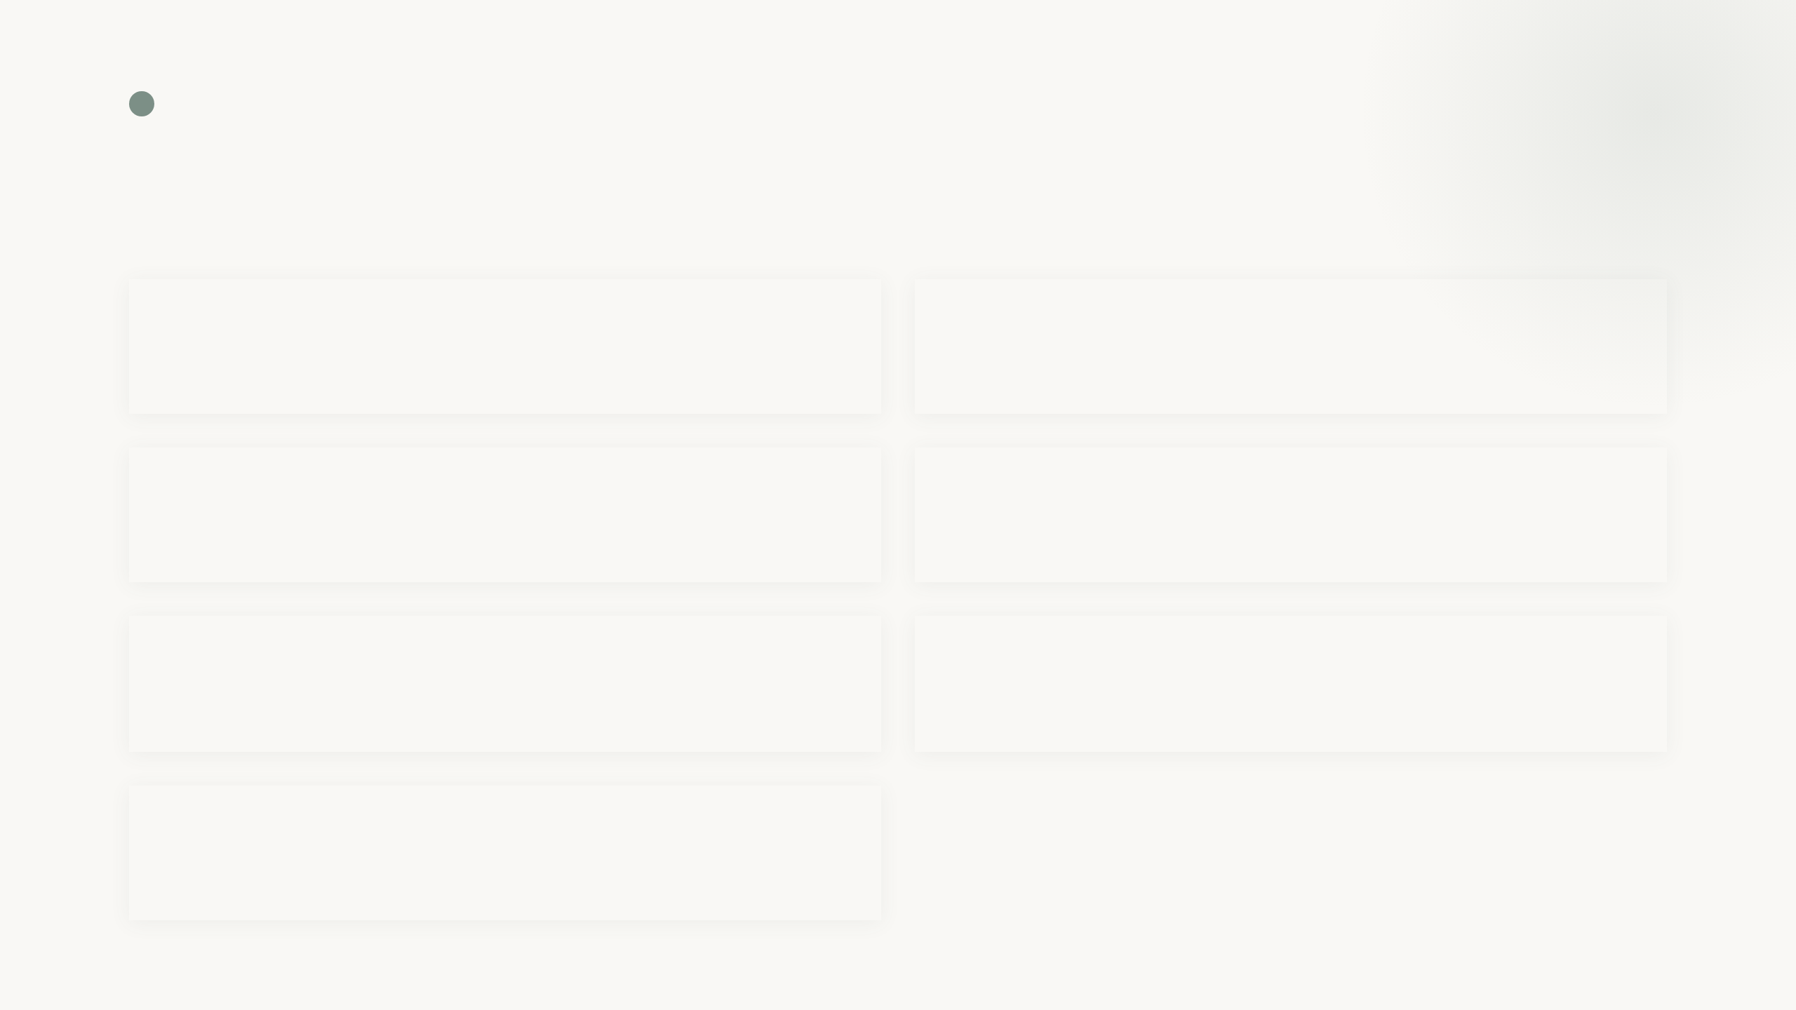
Anti-patterns
这七个坑，我们都踩过
只上工具不改流程 提效封顶 10–20%
用故事点管 AI 产能 虚报与博弈
跳过规格直接生成 返工吃光收益
断言写形容词 验收靠吵
边界少于断言 上线后补丁不断
用代码行数考核 技术债爆炸
小团队合并门禁 质量下限消失
Notes:
【时间】4 分钟
【讲什么】只说错法，正确做法让学员先猜。
【怎么说】先让大家猜："这七条里，哪一条最致命？"停 5 秒再揭晓——最致命的是第一条，因为它让你以为自己在做 AI 转型，其实只是换了个更快的打字机。第 6 条补一句：代码行数是 AI 时代最有害的 KPI，没有之一。
【互动】猜一猜："你们团队中了几条？默默数一下。"

Slide 20
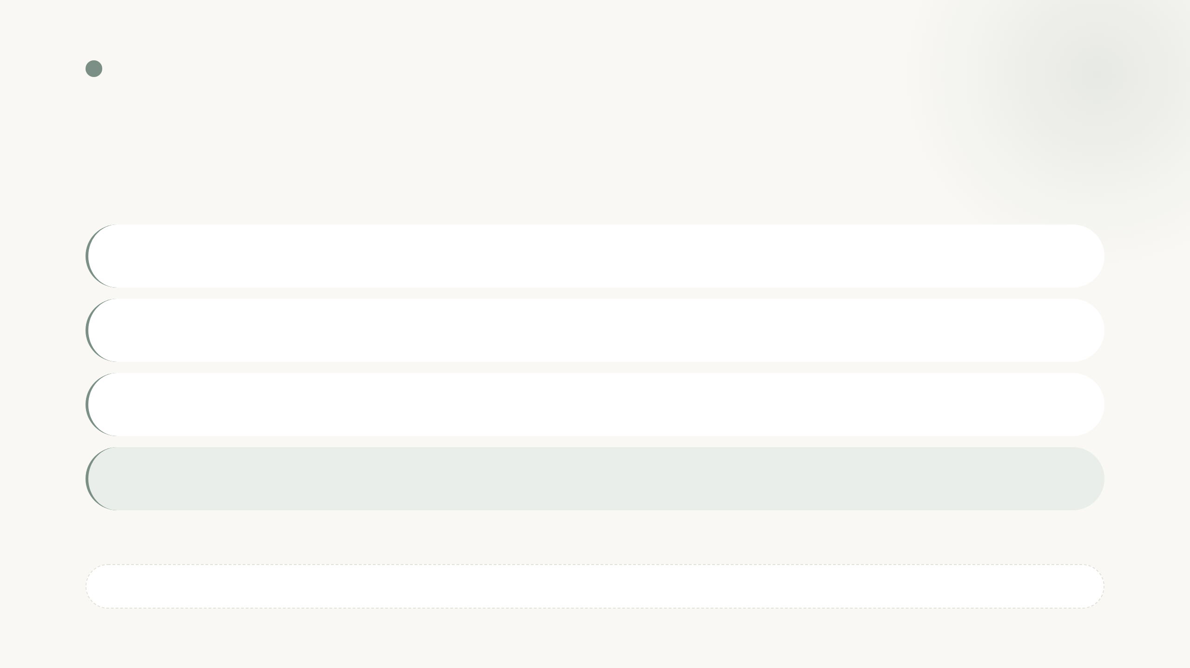
Implementation
规范要分四层喂，塞进一个文件等于没喂
常驻层
CLAUDE.md
三条铁律与 DoD，控制在 150 行内
按需层
specs / trace
Spec Packet、约束单、评测集、溯源
命令层
四个斜杠命令
把 checklist 变成可调用的动作
强制层
scripts/ci-gate.sh
五道门禁，不靠自觉
人话CLAUDE.md＝AI 的员工守则；斜杠命令＝点套餐；ci-gate.sh＝高速收费站。
Notes:
【时间】3 分钟
【讲什么】四层的区别是加载时机，不是内容分类。
【怎么说】解释为什么不能全塞常驻层：上下文是有限资源，一千行规范塞进去，Agent 每条都看一眼、每条都不当回事。规则还得写成可判定行为，"要重视边界"这种话它是不执行的。
【互动】问："你们的规范文档多少页？有人真的读完过吗？"

Slide 21
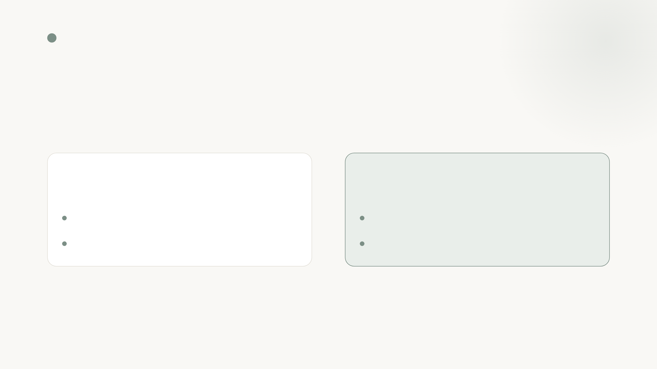
Ecosystem
它管"做对的事"，我们管"能证明做对了"
上游 · 编排
下游 · 治理
GitHub Spec Kit
我们的规范
想法 → 规格 → 计划 → 任务 → 代码
＋
断言、边界、溯源、分级门禁
强在任务分解与一致性检查
强在"出事能追到哪一次生成"
结论：不是二选一，是上下游各管一段
21 / 26
Notes:
【时间】3 分钟
【讲什么】别在两者之间做选择，先看缺哪半条腿。
【怎么说】Spec Kit 的验收标准还是自然语言，它查一致性，不查"这句话能不能判真假"。所以缺的是下游。反过来，只做下游没有任务分解，AI 会写得很散。已经装了 Spec Kit 的团队，不要换，在它上面补治理层。
【互动】问："你们更缺上游还是下游？"（点一个人）

Slide 22
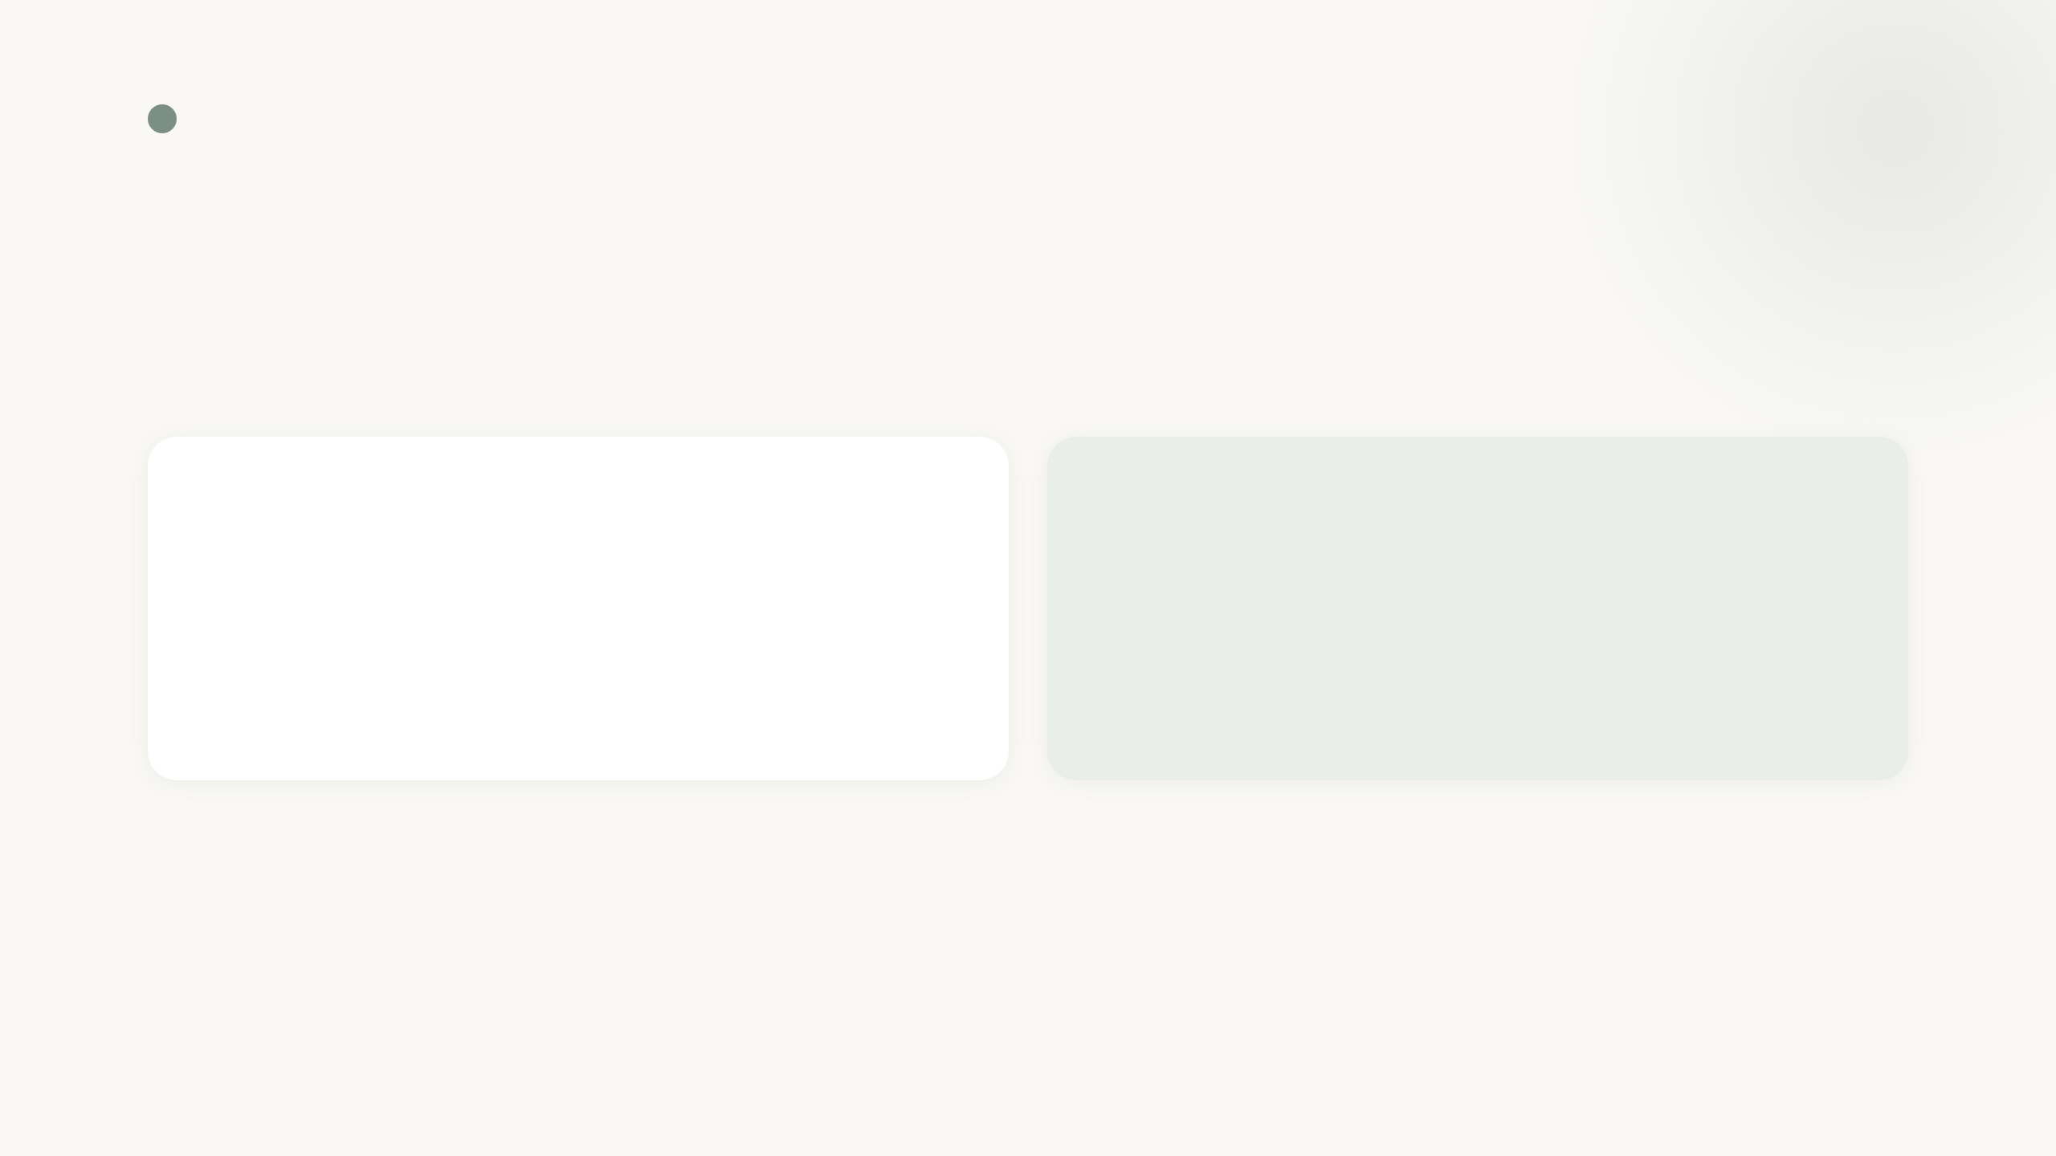
Advisory, not Gate
别加第 6 道门禁，加一个体检台
门禁 · 5 道
体检台 · 1 个
ci-gate.sh
spec-audit.sh
输出 PASS / FAIL退出码 非零即阻断权力 能否决合并
输出 分数 + 缺口清单退出码 永远 0权力 只有诊断权
评分一旦变成门槛，三个月后你会看到一堆 76 分的 Spec。
隐形门禁比显性门禁更有害：没人维护它，却能卡住所有人
22 / 26
Notes:
【时间】2.5 分钟
【讲什么】两套设施的权力完全不同，混用就出事。
【怎么说】为什么不能设成强制门禁，讲三条：一，评分一旦成为目标就会刷分（Goodhart），大家会把"补三条 Non-goals"当填表；二，强制会逼出规格表演，断言抄模板、边界凑条数，过门禁比谁都顺，AI 拿到手照样返工；三，门禁只适合拦"是非"，不适合拦"程度"。
【互动】问："你们 CI 里有几道 lint 是必须过的？有人为了让 lint 过而写 noqa 吗？"——这就是把质量工具做成门槛的下场。

Slide 23

Audit · 60 seconds
跑一次体检，1 分钟拿到缺口清单
一句话需求
4
中等样本
66
SPEC-一句话需求.md 4.0 / 100 · D 不可开工 ▸ Then 不可判定 2 条 A-01 A-02 ▸ 边界 0 条 < 断言 2 条 ▸ 缺 6 类边界场景 ▸ 缺 Non-goals · 契约
SPEC-003
91
SPEC-002
94.5
分数只说差在哪；能否合并，只看门禁退出码
23 / 26
Notes:
【时间】2.5 分钟
【讲什么】现场演示，1 分钟能跑完一份。
【怎么说】左边是实测数据，跑的是仓库里真实的 SPEC 和两份对照样本，不是编的。重点是右边那张清单：4 分那份的原文就是"响应要快、异常处理好"——它每一条缺口都能直接改成断言，这就是"一句话到可开工"的全部内容。
【互动】问："猜一下你手上那份 SPEC 跑出来多少分？"然后让他们当场跑，比讲十分钟有用。

Slide 24
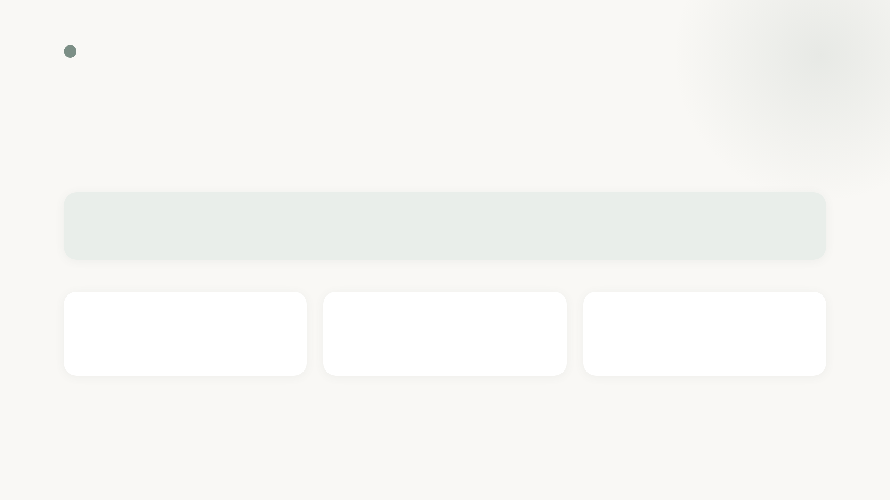
Practice · 5 分钟
把这句话改成 3 条可判定断言
"订单查询要快，异常情况要处理好，数据量大也不能卡。"
做什么
多久
做完怎样
写 3 条 A-01、A-02、A-03
5 分钟，倒计时开始
举手，抽两个人念
卡住了就看四个出口：状态码 · 返回值 · 数值阈值 · 错误码
24 / 26
Notes:
【时间】7 分钟（讲解 1 分钟 + 练习 5 分钟 + 点评 1 分钟）
【讲什么】现场动手，这是全课唯一必须做的动作。
【怎么说】先给一句提示："先定阈值，再想怎么测。想不出阈值，说明这条需求还没想清楚。"走动看两三个人写的，挑一个"写了但不可判定"的当典型。
【互动】5 分钟后抽两人念。点评只说一句："这条能不能判真假？谁来判？"

Slide 25

Takeaway
三句话带走，三件事本周做
改一条需求
规格不是文档，是能判真假的断言
把手上这条写成 5 条断言
门禁不是流程，是不靠自觉的机器
跑一次门禁
在仓库执行 ci-gate.sh
AI 不是不听话，是你没说清什么算对
换一次评审
下次评审只带断言，不带演示
Notes:
【时间】3 分钟
【讲什么】让学员自己总结，讲师只补漏。
【怎么说】先问："今天哪一句话你准备明天就用？"收两三个回答，再放这三句。三件事里最重要是第三件——评审对象从演示换成断言，这一步变了，前面全都活了。
【互动】收尾提问："下周谁愿意拿自己那条需求试一次？举手的我拉群。"

Slide 26

Q & A
有问题，现在问
问不出来也没关系，回工位跑一次门禁，问题自己会浮出来。
模板位置：training/ 与 templates/
案例：examples/REQ-2026-047
Notes:
【时间】3 分钟
【讲什么】答疑，同时给"课后怎么继续"。
【怎么说】提醒三份材料在哪：场景切片表、提示词模板、Spec Packet 模板。再补一句："别一次全上，先挑一条低影响需求跑通。"
【互动】"最后一个问题留给你们组长：下个迭代要不要试一条？"

